Slide 1

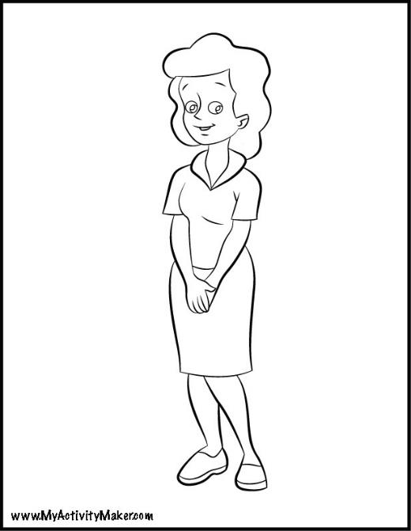
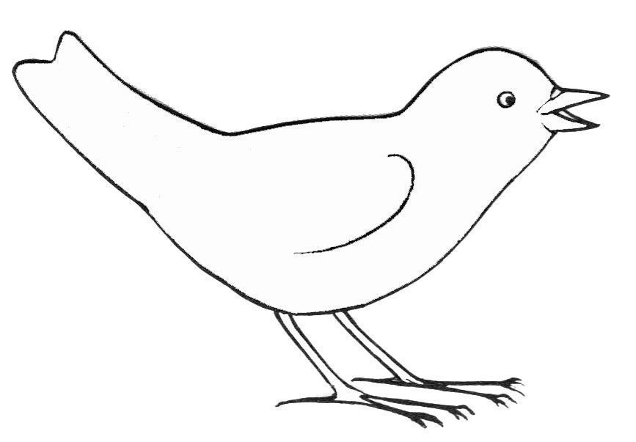
Wo ist Mama ?
Sag mir wo Mama sich befindet…

Slide 2
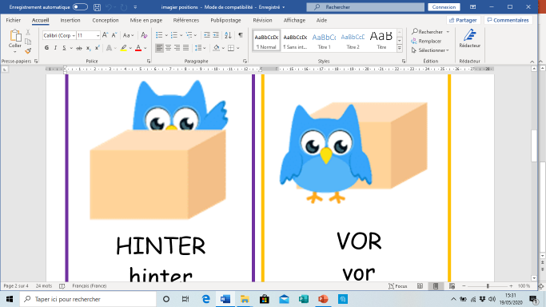
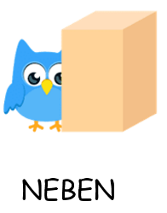
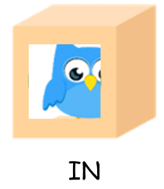
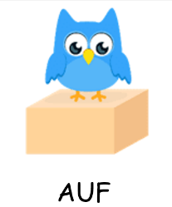
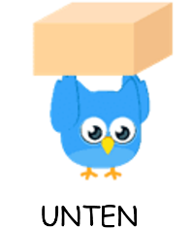
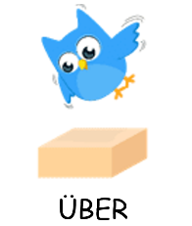
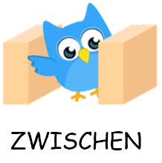

Slide 3
Wo ist Mama ?
Mama ist neben dem Vogel.

Slide 4
Wo ist Mama ?
Mama ist hinter dem Herz.

Slide 5
Wo ist Mama ?
Mama ist vor dem Herz…

Slide 6
Wo ist Mama ?
Mama ist unter dem Vogel…

Slide 7
Wo ist der Vogel ?
Der Vogel ist auf dem Kopf von Mama.

Slide 8
Wo ist Mama ?
Mama ist zwischen den Herzen…

Slide 9


Wo ist Mama ?
Mama ist in dem Haus.

Slide 10
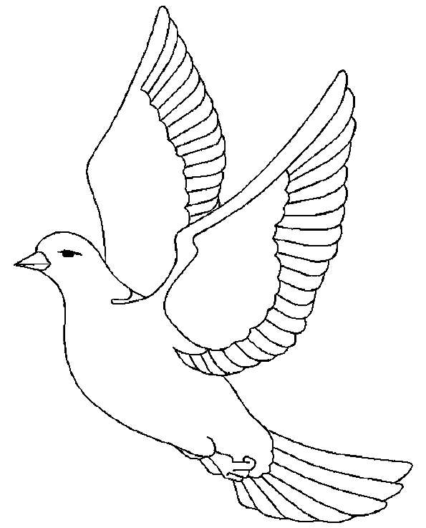

Wo ist der Vogel ?
Der Vogel ist über dem Baum.
Wo ist Mama ?
Mama ist neben dem Baum.

Slide 11
Maintenant, à toi de t’amuser:en français ou en allemand…
Donne des consignes de positions à quelqu’un autour de toi… A lui de les exécuter…
Exemples:
‘Du bist auf dem Sofa.’ ‘ Tu es sur le canapé’.
‘ Du bist vor dem Tisch ‘ ‘Tu es devant la table’
Variante:
Tu peux te mettre dans une position et demander à quelqu’un:
Wo bin ich?
Où suis- je?

